Slide 1
SİG 203 TEMEL SİGORTACILIK İŞLEMLERİ
Öğr. Gör. Dilara Demirez
dilarademirez@cag.edu.tr
Ders notları sistemden indirilebilir.
Ödev %10
Vize %40
Final %50

Slide 2
SİGORTA SÖZLEŞMESİNİN TEMEL KISIMLARI

Slide 3
Sigorta Sözleşmesinin Temel Kısımları
Beyannameler
Tanımlar
Sigorta Sözleşmesi
İstisnalar
Koşullar
Diğer hükümler

Slide 4
Sigorta Sözleşmesinin Temel Kısımları
Beyannameler:
Bir sigorta sözleşmesinin ilk kısmıdır.
Sigortalanacak belirli mal ve sorumluluklar hakkında bilgi verilmesidir.
Beyannameler bölümü genellikle poliçenin ilk sayfasında ya da poliçe içerisinde yer alır
Mal sigortasında beyanname sayfası sigorta şirketinin kimliğini, sigortalının ismini, malın konumunu, koruma dönemini, sigorta miktarını, prim miktarını muafiyet boyutunu(varsa) içerir.

Slide 5
Sigorta Sözleşmesinin Temel Kısımları
Tanımlar:
Sigorta sözleşmesinde tanımlar standart olarak bir sayfayı veya kısmı içerir.
Sigortalı kişinin ismi «siz» ve «sizin» olarak geçer.
Sigorta sözleşmesinde pek çok tanımın olması, poliçe teminatının daha kolay belirlenebilmesini sağlar.

Slide 6
Sigorta Sözleşmesinin Temel Kısımları
Sigorta Sözleşmesi:
Sigorta sözleşmesi sigorta poliçesinin kalbidir ve sigorta şirketinin ana taahhütlerini özetler.
Sigorta şirketi belirli şeyleri yapmayı kabul eder, örneğin teminat dahilindeki hasarların ödenmesi, hasar koruma hizmeti ya da sigortalı kişinin sigorta konusu olan davalarda korunması.

Slide 7
Sigorta Sözleşmesinin Temel Kısımları
Sigorta Sözleşmesi:
Mal sigortalarında sigorta sözleşmesinin iki ana şekli vardır:
1. Tanımlanmış riskler poliçesi, sadece poliçede özellikle belirtilen riskler teminat altına alınır. Eğer rizikonun ismi belirtilmemişse teminat dahilinde değildir. Örneğin, konut poliçesinde kişisel mallar yangın, yıldırım, fırtına ve belirli diğer riskler için sigorta kapsamındadır. Bu durumlardan doğan hasarlar için ödeme yapılır. Sel zararı teminat dahilinde değildir, çünkü rizikolar içerisinde yer almamaktadır.

Slide 8
Sigorta Sözleşmesinin Temel Kısımları
Sigorta Sözleşmesi:
2. Açık riskler poliçesi (özel teminat poliçesi), özellikle istisnalar hariç bütün hasarlar teminat kapsamındadır. Eğer belirli hasarlar hariç tutulmamışsa, o zaman sigorta konusu ile ilgili her türlü rizikolar teminat kapsamındadır.

Slide 9
“SİGORTALI” TANIMI
Bir sigorta sözleşmesi, poliçe dahilinde sigortalı kişi veya tarafları belirtmelidir. “Sigortalı” kelimesinin anlamı aşağıdaki kategorilerde gruplanabilir:
■ Adı geçen sigortalı
■ Adı ilk geçen sigortalı
■ Diğer sigortalılar
■ Munzam sigortalılar

Slide 10
MUAFİYET TUTARI
Bir muafiyet tutarı, sigortalının daha düşük meblağ prim ödemek ve hasarın bir kısmını ödemeye katılmak için sigorta poliçesine konulan hükümlerdir.
Muafiyet tutarı toplam hasar ödemesinin istisna miktarını ve kalan ödemeyi belirleyen hükümdür.

Slide 11
MUAFİYET TUTARI
Muafiyetlerin amaçları:
■ Küçük hasar bildirimlerini ortadan kaldırmak
■ Primleri düşük tutmak
■ Ahlaki zararları ve davranışsal zararları azaltmak

Slide 12
MUAFİYET TUTARI
Mal Sigortasındaki Muafiyetler:
■ Mutlak muafiyetler
■ Toplu muafiyetler

Slide 13
MUAFİYET TUTARI
Sağlık Sigortasındaki Muafiyetler:
■ Takvim yılı muafiyeti Takvim yılı muafiyeti
■ Tasfiye (Bekleme) Süresi

Slide 14
MUAFİYET TUTARI
Sağlık Sigortasındaki Muafiyetler:
■ Takvim yılı muafiyeti Takvim yılı muafiyeti
■ Tasfiye (Bekleme) Süresi

Slide 15
KOASÜRANS
Koasürans mal sigortası sözleşmelerinde bulunan
sözleşme hükmüdür. Bu özelliği itibariyle ticari mal
sigorta sözleşmelerinde kullanılır.
Koasürans mal sigortası sözleşmesinde, sigortalı bir
kişinin mallarının sigortalanabilir değerinin belirli
yüzdesinin sigortalanması için bir başka sigorta
şirketinin desteklemesidir.
Eğer koasürans gereksinimleri hasar süreci içinde karşılanmamışsa, sigortalı ortak sigorta şirketi olarak hasarı paylaşmalıdır.

Slide 16
Koasüransın Amaçları
Koasüransın temel amacı fiyatlandırmada eşitliğe
erişmektir. Birçok mal sigortası hasarları toplam hasar
yerine parçalı hasarlardır.
Eğer herkes sigortalı ise sadece toplam hasar yerine parçalı hasar sigortası yaptırırsa, her 100 $ için prim daha yüksek olacaktır. Bu oran mallarını tam değerinden sigortalamak isteyenler için haksızdır.

Slide 17
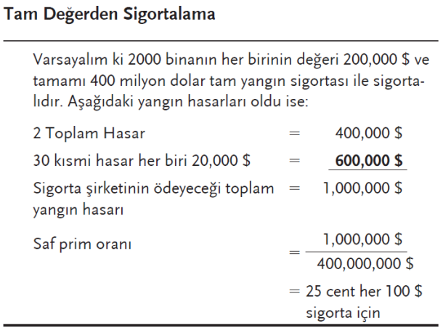

Slide 18
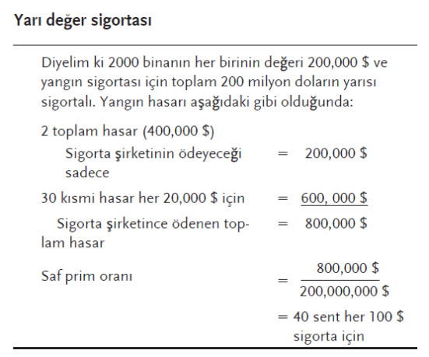

Slide 19
SİGORTA SÖZLEŞMESİ VE SÖZLEŞME TARAFLARI

Slide 20
Sigorta Sözleşmesi
Sigorta sözleşmesi, sigortacının bir prim karşılığında, kişinin para ile ölçülebilir bir menfaatini zarara uğratan tehlikenin veya rizikonun meydana gelmesi halinde bunu tazmin etmeyi veya belirli sürelerde para ödemeyi yükümlendiği sözleşmedir.

Slide 21
Sigorta Sözleşmesi
Sözleşmenin kurulmasından önceki bir tarihten itibaren, sigorta koruması sağlayacak şekilde sigorta yaptırılabilir.
Ancak, sözleşmenin yapılması sırasında, rizikonun gerçekleştiği veya gerçekleşme ihtimalinin ortadan kalkmış olduğu sigortalı ve sigortacı tarafından biliniyorsa, sözleşme geçersiz sayılır.

Slide 22
Sigortacı, sözleşmede öngörülen rizikonun gerçekleşmesinden doğan zarardan sorumludur.
Sözleşmede öngörülen rizikolardan herhangi birinin veya bazılarının sigorta kapsamı dışında kaldığını ispat yükü, sigortacıya aittir.
Sigorta ettirenin veya sigortalının; kanunun emredici hükümlerine, ahlâka, kamu düzenine, kişilik haklarına aykırı bir fiilinden doğabilecek bir zararını teminat altına almak amacıyla sigorta yapılamaz.

Slide 23
Sigorta Sözleşmesinin Kurulması
Sigorta sözleşmeleri şekle tabi olmayan birbirine uygun irade beyanı ile oluşan sözleşmelerdir.
Sözleşmenin yazılı bir belgeye bağlanması ancak ispat açısından önem kazanır. Bu bakımdan, sigorta poliçesi bir ispat aracıdır.
Sigorta sözleşmesinin kuruluşu herhangi bir şekle tabî olmamakla birlikte, sözleşmenin ispatı için, yazılı delil aranır.

Slide 24
Sigortacı; sigorta sözleşmesi kendisi veya acentesi tarafından yapılmışsa, sözleşmenin yapılmasından itibaren 24 saat, diğer hâllerde 15 gün içinde, yetkililerce imzalanmış bir poliçeyi sigorta ettirene vermekle yükümlüdür.
Sigortacı poliçenin geç verilmesinden doğan zarardan sorumludur.

Slide 25
Sigorta poliçesinde yazılı olması aranan
hususlar:
Sigortacının ve sigorta ettirenin ve varsa sigortadan faydalanan kimsenin adı, soyadı veya ticaret unvanı ve ikametgahları,
Sigortanın konusu,
Sigortacının üzerine aldığı risklerle bunların başlayacağı ve son bulacağı tarihler,
Sigorta bedeli,
Prim tutarı ile ödeme zamanı ve yeri,
Sigortacının üstüne aldığı rizikoların gerçek niteliklerini belirlemeye yarayacak bütün haller,
Tanzim tarihi.

Slide 26
Sigorta Genel Şartları
Sigorta genel şartları, benzer nitelikteki risklerin tehdidi altında bulunan kişilere eşit koşullar çerçevesinde eşit kapsamlı teminat verilebilmesini sağlamak üzere her bir sigorta dalı oluşturulmuş ve sözleşme hükümlerini herkes için yeknesak olarak belirleyen mevzuat uygulamasıdır.
Genel şartlar ile, her bir sigorta dalında verilen ana teminatlar, aksine sözleşme ile teminata dahil edilebilecek (ek) teminatlar ve mutlak olarak teminat dışında kalan haller bütün sigorta sözleşmelerinde kullanılmak üzere sözleşmenin kurulmasından önce oluşturulmuş ve sigortalının kabulüne açılmıştır.

Slide 27
Sigorta Özel Şartları
Özel şartlar, özellikle sigortalının yararları göz önünde bulundurulmak suretiyle tarafların sözleşmeye koydukları özel hükümleri ifade eder.
Taraflar, sözleşme konusuyla ilgili serbestiyetlerini özel şartlarla biraz daha genişletme imkanı bulunurlar. Ancak, özel şartların genel şartlara ve ilgili kanunların emredici hükümlerine aykırı olmaması ve sigortalının haklarını kısıtlayıcı hükümler taşımaması gerekmektedir.

Slide 28
Sigorta Sözleşmesinin Başlaması
Sigorta sözleşmesi poliçede belirtilen tarih olmakla beraber sigortacının sorumluluğu sigorta ücretinin
(priminin) tamamının ya da taksitle ödenmesi kararlaştırılmışsa ilk taksitinin ödenmesi ile başlar.
Sigorta primlerinin peşin tahsil edilmesi esastır. Primlerin taksitle ödenmesi kararlaştırılmış ise, taksitlerin tutarı, kesin ödeme zamanı ve vadesinde ödenmemesi halinde ortaya çıkacak sonuçlar poliçede yazılı olarak sigortalıya bildirilir.

Slide 29
Sigorta Sözleşmesinin Sona Ermesi
Sigorta sözleşmesi aşağıdaki hallerde sona erer:
Sigorta süresinin sona ermesi, projenin veya seferin tamamlanması,
Riskin gerçekleşmesi,
Riskin gerçekleşme olasılığının ortadan kalkması,
Tarafların karşılıklı anlaşması,
Taraflardan birinin fesih hakkını kullanması.

Slide 30
Sigorta Sözleşmesinin Sona Ermesi
Sigorta sözleşmesini sonlandıracak fesih ve cayma hakkı ise aşağıdaki hallerde ortaya çıkmaktadır:
Sigortalının azami iyi niyet kuralına uymaması,
Sigorta priminin ödenmemesi,
Sigortalı malın mülkiyetinin değişmesi,
Sigortacını faaliyetinin sona erdirilmesi veya ruhsatnamesinin iptali,
Tarafların hacze düşmeleri.

Slide 31
Sigorta Sözleşmesinin Tarafları ve İlgililer
Sigortacı
Sigorta ettiren
Zarar Sigortalarında;
-(Sigortalı)
-(İpotekli/Rehinli Alacaklı-Dain Mürtehin)
Sorumluluk Sigortalarında Zarar Gören Üçüncü Kişiler
Hayat Sigortalarında;
-(Sigortalı)
-(Lehdar)

Slide 32
Sigorta Sözleşmesinde Tarafların Yükümlülükleri
Sigortalının Yükümlülükleri:
Beyan Yükümlülüğü,
Bilgi verme ve araştırma yapılmasına izin verme yükümlülüğü
Riskin gerçekleştiğini ihbar yükümlülüğü
Zararı önleme, azaltma ve sigortacının rücu haklarını koruma yükümlülüğü,
Prim ödeme borcu,
Beyan Yükümlülüğü,
Sözleşmenin yapılmasındaki beyan,
Sözleşme süresi içindeki değişikliklerle ilgili beyan,
Riskin gerçekleşmesinde beyan.

Slide 33
Sigorta Sözleşmesinde Tarafların Yükümlülükleri
Sigortacının Yükümlülükleri:
Rizikoyu taşıma yükümlülüğü (Sigorta Himayesi),
Aydınlatma yükümlülüğü,
Sigorta poliçesi tanzim etme ve verme yükümlülüğü,
Giderleri ödeme borcu,
Tazminat ödeme borcu.

